Slide 1
Мио стимулятор
Оглавление:
Введение
Что применяется
Ход работы
Модель в итоге
заключение

Slide 2
Функция проекта
В условиях современного мира и внедрение технологий в медицину я заметил проблему в введение технологий в восстановительный период после болезней, приводящих к отказу каких-либо частей организма.
Основной проблемой является то что люди, которые восстанавливаются после инсульта и других сердечно сосудистых заболеваний поражающих левое или правое полушарие мозга и нервной системы нуждаются в постоянное наблюдение специалистов, но специалистов не всегда хватает поэтому я решил упростить их работу с помощью мио стимулятора.
Функция моего проекта заключается в помощи людям переболевшим сердечно сосудистыми заболеваниями, которые провоцируют паралич руки.
Моя цель создать рукав, который с помощью диагностики и электростимуляции мышц будет восстанавливать их функции на руке.

Slide 3
Что применяется
В проекте применяется:
Датчик AD8232
Он используется для снятия значений с мышц
Arduino
Управляет всеми датчиками
Миостимулятор
Используется для электростимуляции мышц в миостимуляторе используется плате en555, конденсатор и

Slide 4
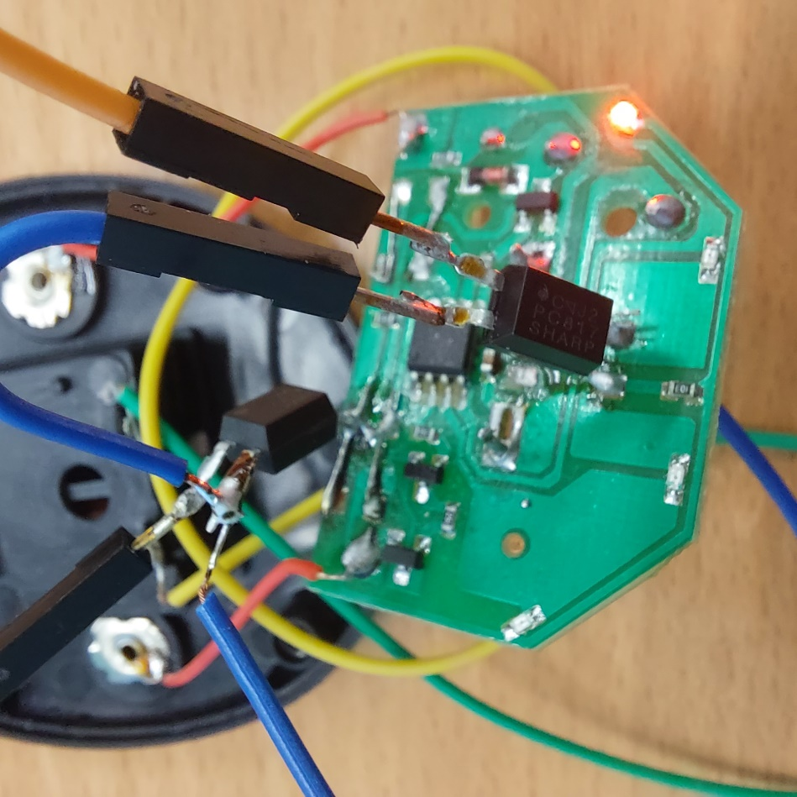
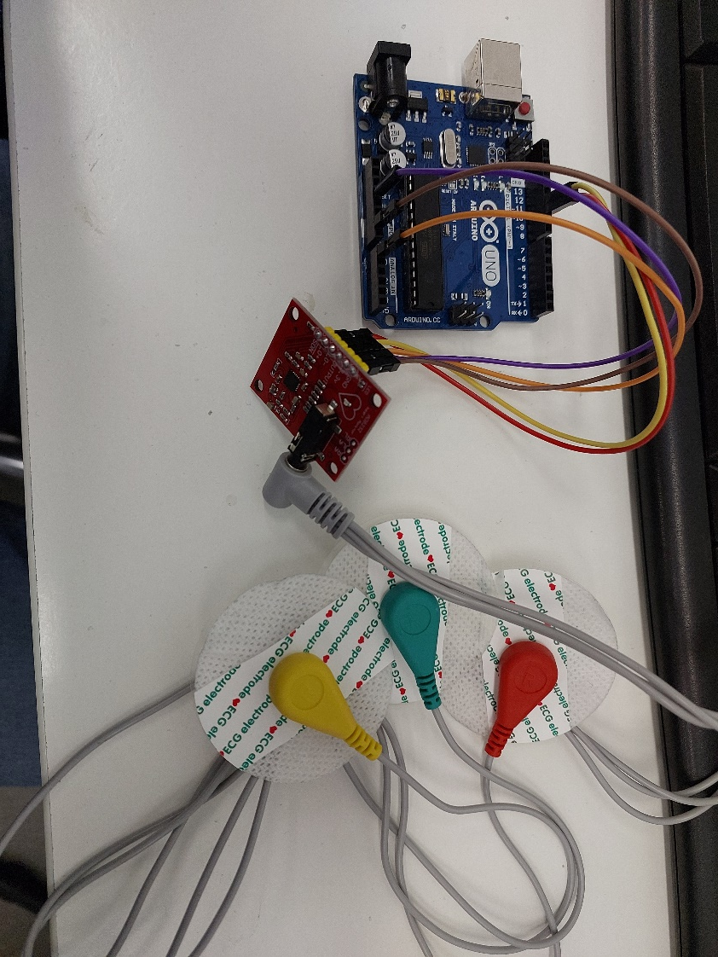
Краткий ход работы
Подключил и написал программу на датчик екг
Припаял провода и оптопары
Написал программу на мио стимулятор
Объединил всё в одну систему

Slide 5
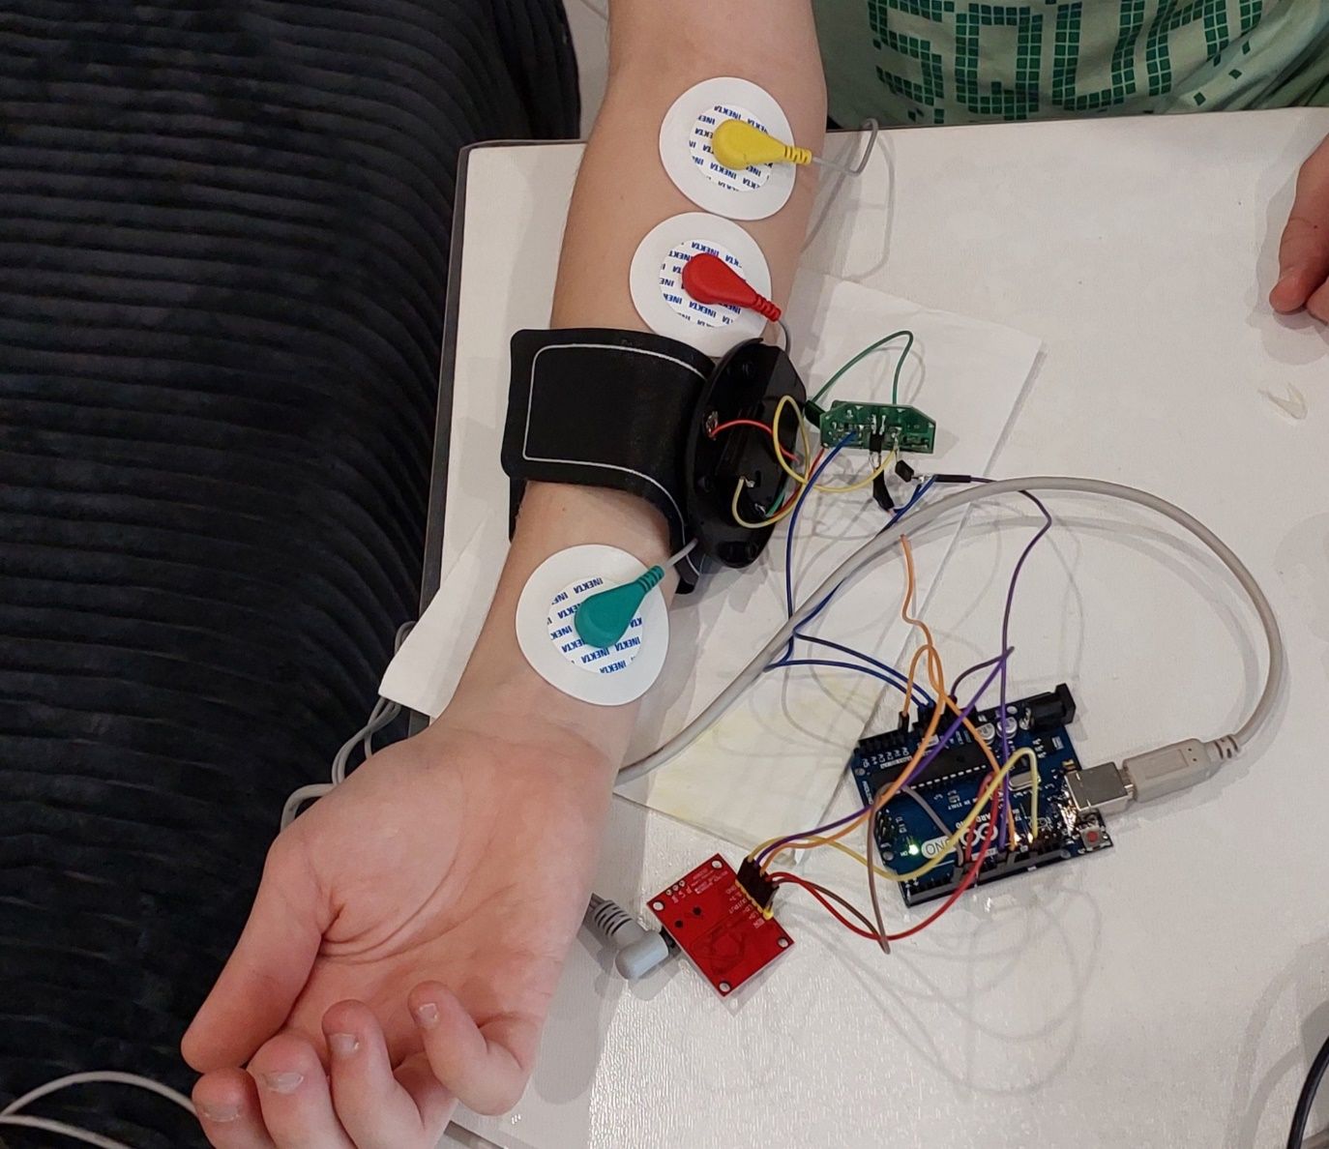
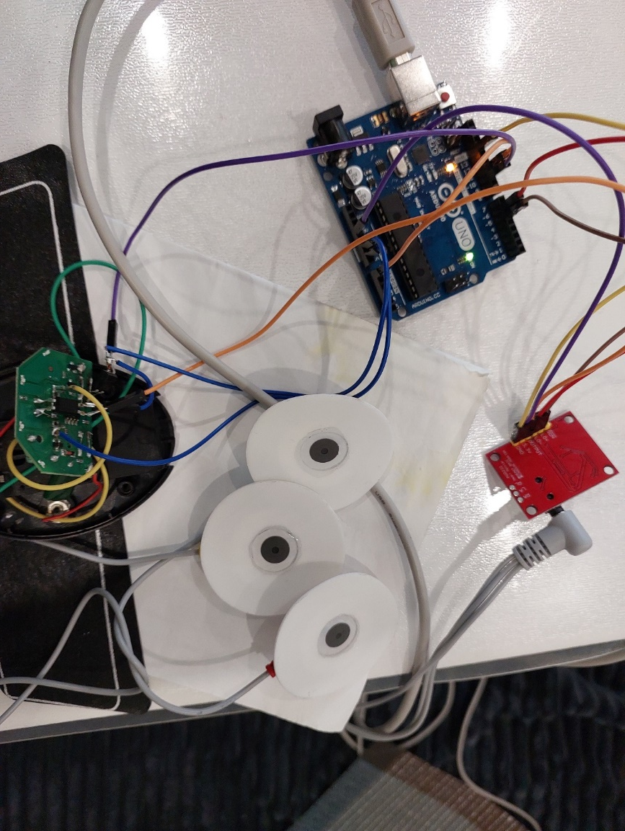
Итоговая модель

Slide 6
Итог (заключение)
В ходе работы я столкнулся с большим количеством проблем, в ходе которых пришлось менять ход работ. Но при этом я продолжу работать над проектом что бы сделать единую синхронизированную систему представленную в виде манжета.

